Slide 1

R. REST. DOCKER. Der weg ist das ziel.
Andreas cardeneo, l-aa

Slide 2
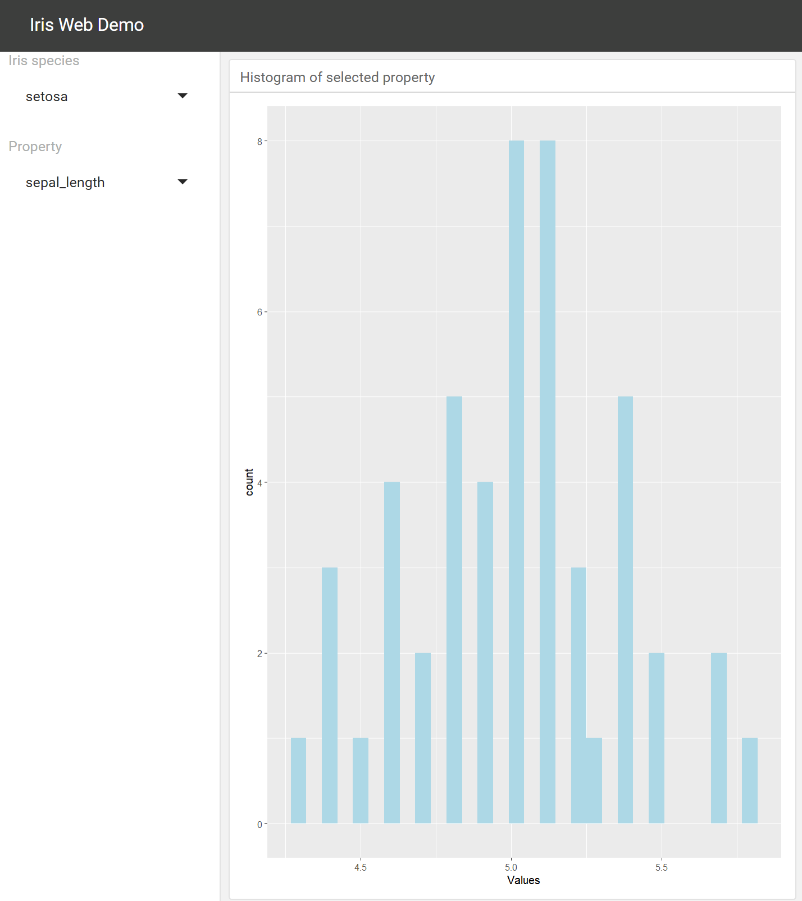
1. Wieder ein dashboard

Slide 3
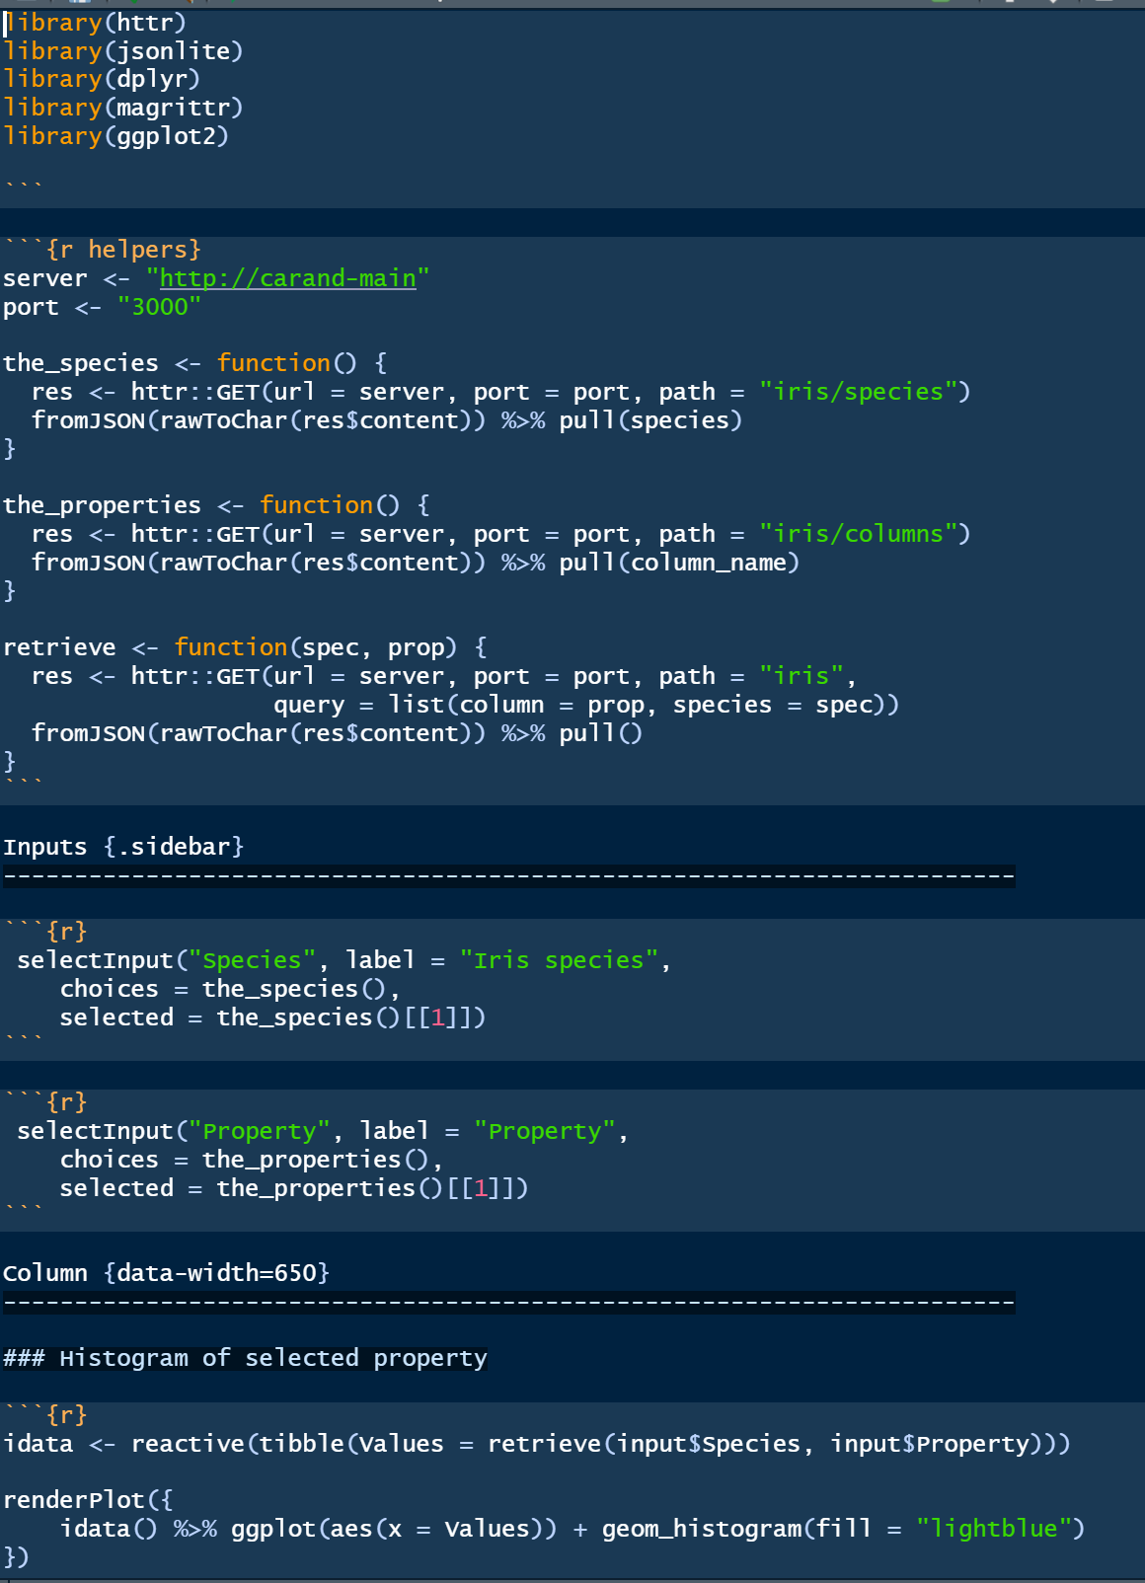
2. Die daten kommen aus dem web

Slide 4
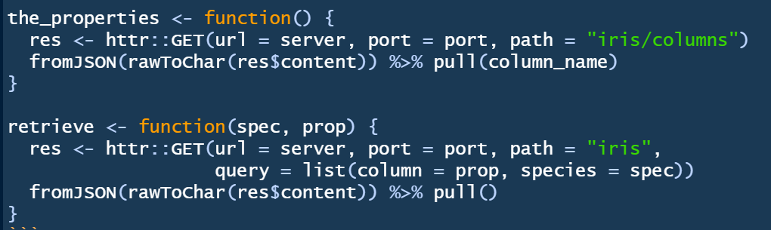
2. Die daten kommen aus dem web

Slide 5
2. Die daten kommen aus dem web
Das wird zu:
http://carand-main:3000/iris/columns

Slide 6
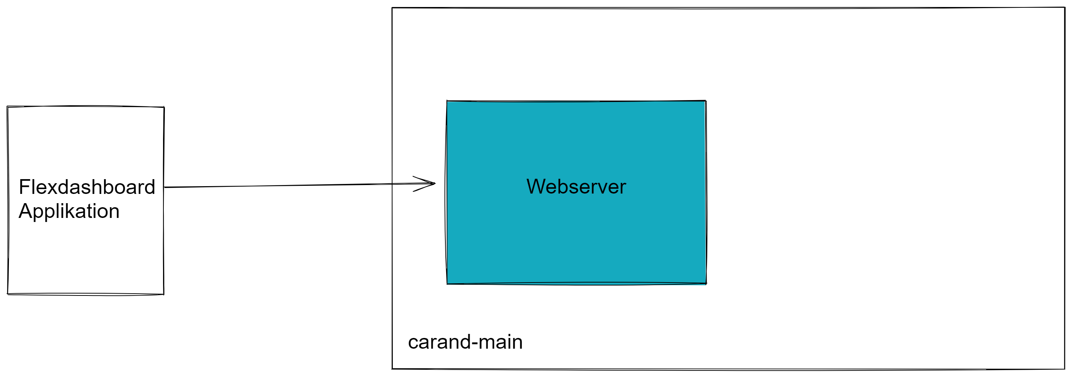
3. Was steckt hinter http://carand-main:3000/iris/columns
Bisher sieht es so aus:
Anwendung ruft Webserver und bekommt Daten im JSON-Format zurück.

Slide 7
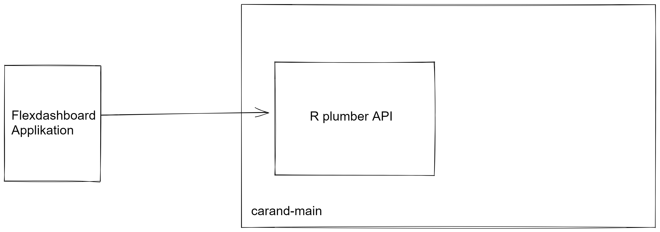

3. Was steckt hinter http://carand-main:3000/iris/columns ?
Bisher sieht es so aus:
Anwendung ruft Webserver und bekommt Daten im JSON-Format zurück.

Slide 8
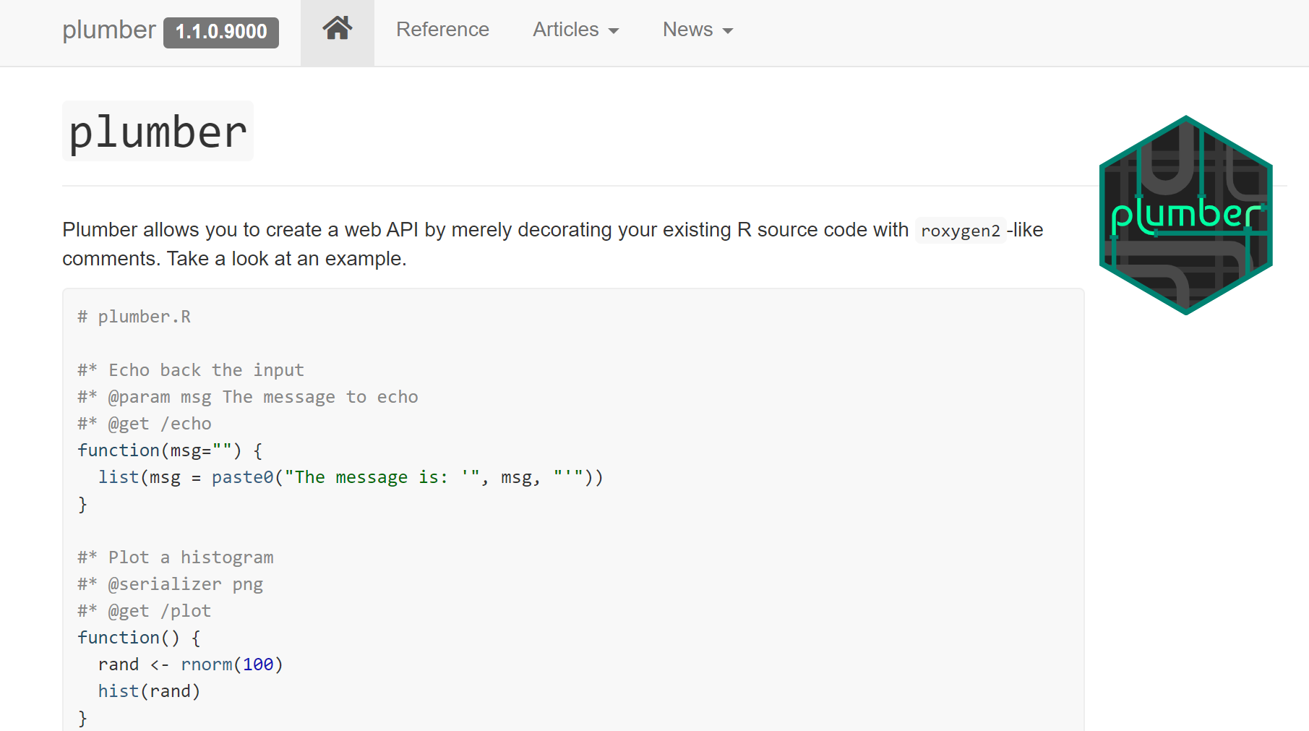
4. Was ist plumber?
https://www.rplumber.io/index.html

Slide 9
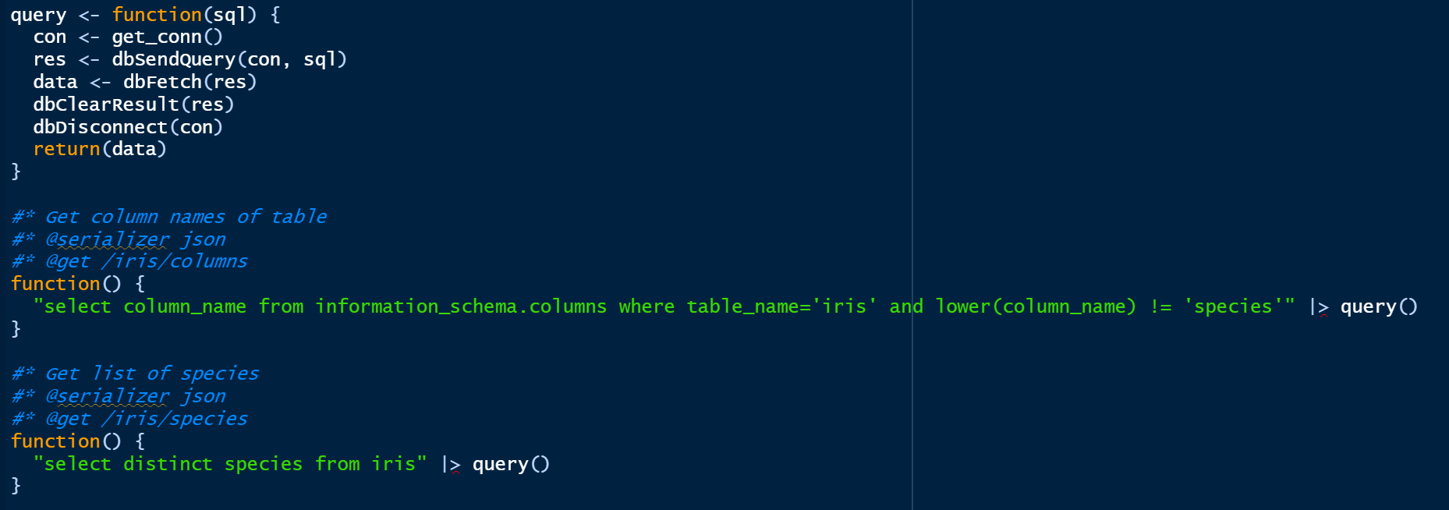
5. Wie sieht die Web api im beispiel aus?

Slide 10
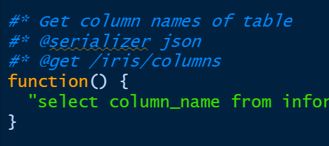
5. Wie sieht die Web api im beispiel aus?
Das Ergebnis soll als JSON zurückkommen
Anfragen an diese URL gehen zu dieser Funktion

Slide 11
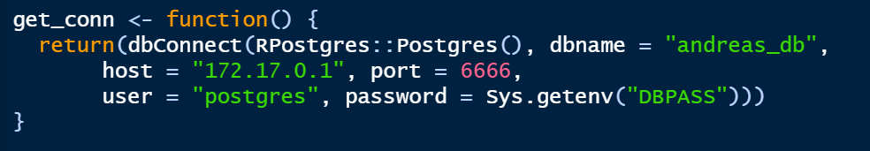
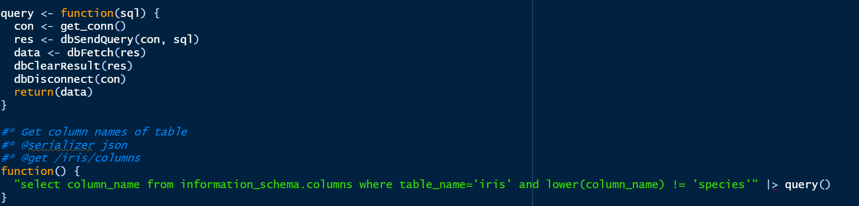
6. Das sieht aus wie sql…
Aufbau einer DB-Verbindung zu einer Postgresql-Datenbank mit den üblichen Daten: Host, Port, Nutzer, Passwort
Pipe-Operator ab R 4.1

Slide 12
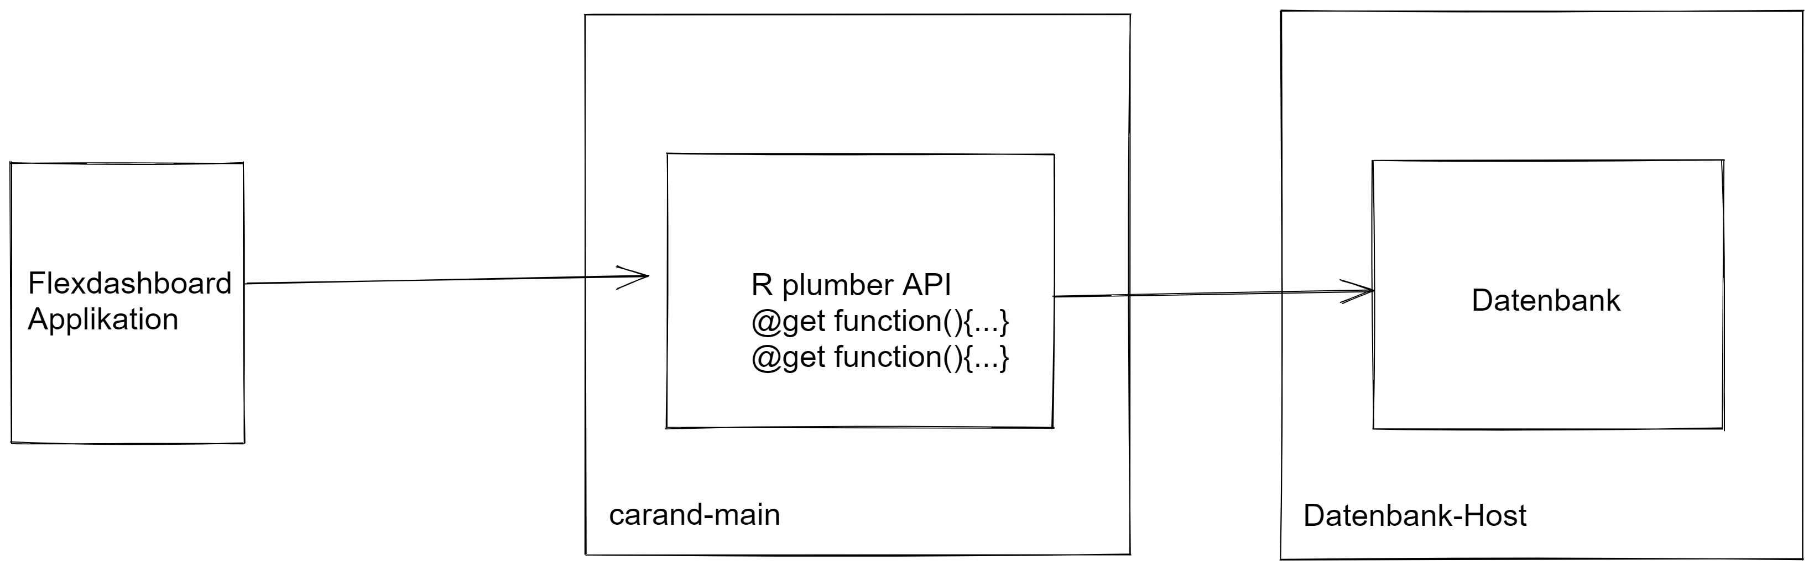
7. was wir bisher wissen

Slide 13
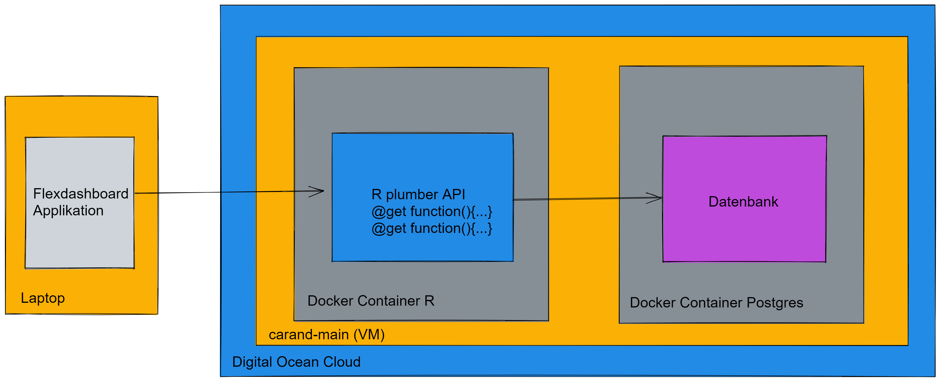
8. Wo laufen die systeme denn?

Slide 14
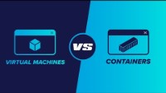
9. Was sind container?

Slide 15
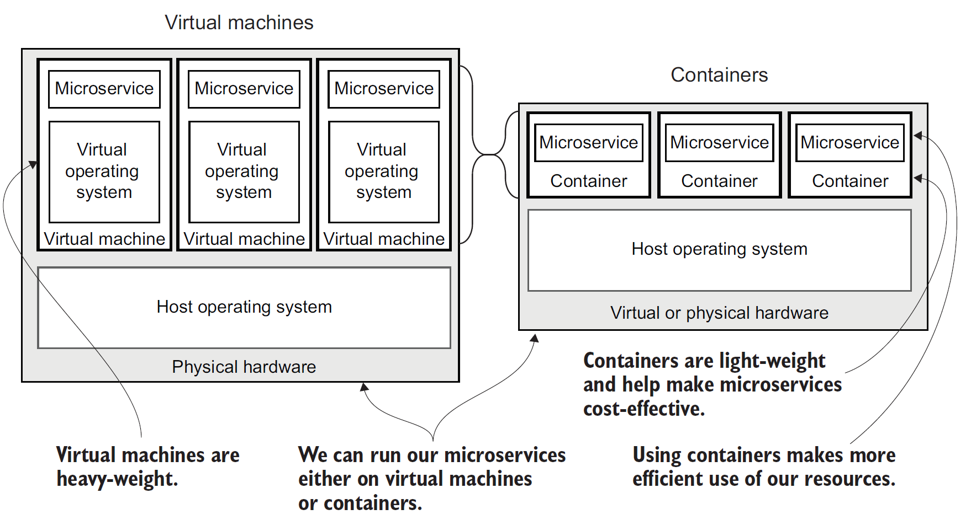
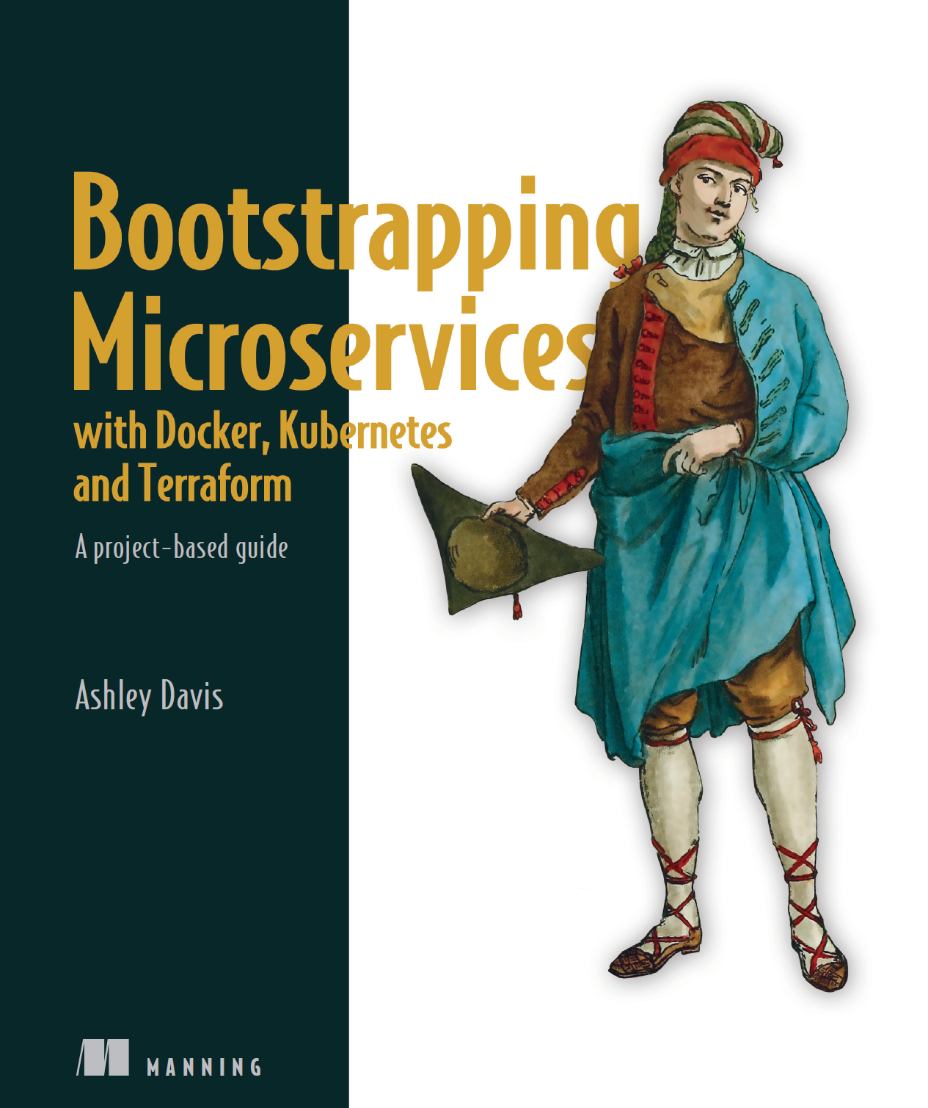
10. Nochmal zum nachlesen: VM und container
Habe ich aus diesem Buch:

Slide 16
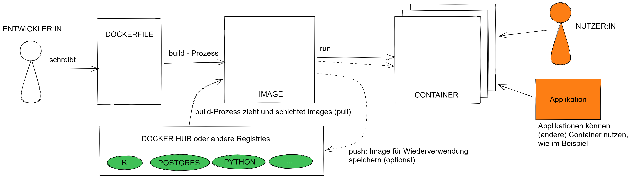
11. Wir programmieren eine maschine

Slide 17
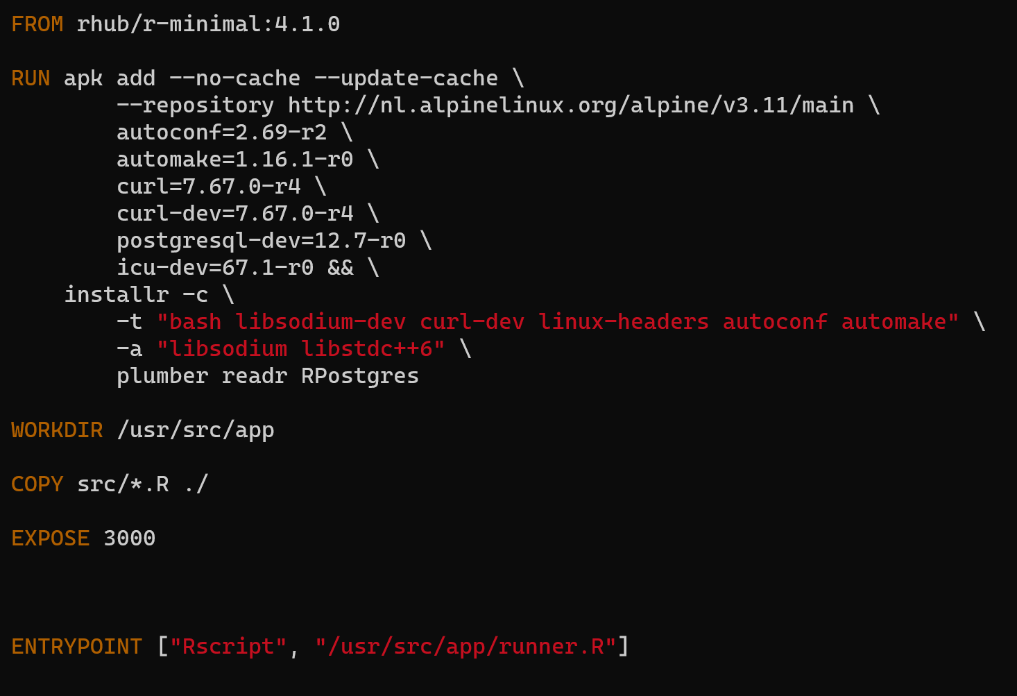
12. So sieht das dockerfile für die r-api aus
Ausgangsimage mit fest eingestellter R-Version 4.1.0
Man braucht einige Zusatzpakete, um die R-packages installieren zu können
Am Ende starten wir ein R-Skript: Die Plumber API

Slide 18
13. Jetzt schauen wir uns das mal in der praxis an
Einige wichtige Kommandos (um zu verstehen, was man grundsätzlich machen kann und muss):
docker build… : Ein IMAGE erstellen
docker tag… : Ein IMAGE mit Tags versehen, die für verschiedene Zwecke verwendet werden
docker pull…. : Ein IMAGE aus einer Registry beziehen
docker push…. : Ein IMAGE in eine Registry hochladen
docker run…. : Einen Container starten, d.h. aus einem IMAGE einen laufenen Prozess erzeugen
docker exec…. : Von außerhalb des CONTAINERS einen Befehl innerhalb des CONTAINERS ausführen
docker logs… : Log-Ausgaben eines CONTAINERS ansehen
docker ps….. : Gucken, welche CONTAINER gerade auf dem Host laufen
docker images...: Liste von IMAGEs anzeigen und Dinge mit IMAGES machen
docker containers: Liste von CONTAINER anzeigen und Dinge damit tun
+ Zillionen weitere Kommandos

Slide 19
14.+x Und von hier aus….
Docker Compose: Die verschiedenen Container zu einer Einheit (Applikation aus allen Komponenten) zusammenfassen und zusammen zu starten/zu stoppen. Nicht sonderlich kompliziert: Ausfüllen einer YAML-Datei mit den Details der Container
Kubernetes (K8S): Verteilen der Container auf mehrere Knoten (Hosts)
Anpassen der Kapazität der Knoten auf den Bedarf der Container (CPU/RAM)
Skalierung einzelner Container in Abhängigkeit der Last: min/max Anzahl von Containern
Fehlermanagement: Container crasht ➔ wird wieder gestartet
Security:
Plumber kann kein https – Lösung über „reverse proxy“
Management der DB-Credentials (keine Passwörter in git)

